Slide 1
XML-Workshop für Editionsprojekte
Christian Sonder M. A.
Wiss. Mitarbeiter SSRQ, Universität St. Gallen
Trilog-Verlag für Kunst, Literatur und Wissenschaft
Mail: christian.sonder@unisg.ch oder christian.sonder@trilog-verlag.de

Slide 2
Ziele dieses Kurses
1. Sitzung
  Was ist XML?
  Wofür benutzt man XML?
  Was sind die zentralen Konzepte und Grundbegriffe?
  XML-Syntax, Teil 1: Elemente, Attribute.

Slide 3
Ziele dieses Kurses
2. Sitzung
  XML-Syntax, Teil 2: Escapen, Kommentare, CDATA Sections, XML-Deklarationen.
  Wie ist ein vollständiges XML-Dokument aufgebaut?
  Wie kodiert man einfache Daten mit XML?
  XML und Unicode, Character References.

Slide 4
Ziele dieses Kurses
3. Sitzung
  Was ist die Text Encoding Initiative (TEI)?
  Was ist korrektes XML? Wohlgeformtheit vs. Validität.
  XML-Syntax, Teil 3: Processing Instructions.
  Verknüpfung von XML-Dateien mit Stylesheets und Schemata.
  Umgang mit dem Oxygen XML-Editor.

Slide 5
Definition von XML
      XML eXtensible Markup Language
            erweiterbare Auszeichnungssprache
XML ist eine künstliche Sprache mit Vokabeln, einer Syntax und einer Semantik.
XML ist keine Programmiersprache, sondern eine Auszeichnungssprache! Sie dient dem Strukturieren, Klassifizieren, mit Metadaten Annotieren und Kommentieren von Daten.
XML ist beliebig erweiterbar, solange die syntaktischen Regeln nicht gebrochen werden. D. h. man kann neue Vokabeln (Dialekte) einführen.

Slide 6
Einsatzgebiete von XML
Art der Daten | Beispiel
Text | Text Encoding Initiative (TEI)
Musik | Music Encoding Initiative (MEI)
Geodaten | Open Street Map, KML, GPX
Finanzdaten | Interbanken- und Zahlungsverkehr, SEPA
Vektorgrafiken | SVG
Webseiten | XHTML
Web-Feeds | RSS
u. v. m.

Slide 7
XML als technischer Standard
XML ist ein technischer Standard mit einer offiziellen Dokumentation:
https://www.w3.org/TR/xml/
Es gibt korrektes, d. h. dem Standard entsprechendes, und nicht korrektes XML.
XML wird entwickelt und betreut vom World Wide Web Consortium (W3C),
dem wichtigsten Gremium für die Entwicklung der Internettechnologien:
https://www.w3.org/
Aktuellste Version des Standards: XML Version 1.0 (Fünfte Auflage) von 2008
(die 1. Auflage erschien 1998).
XML Version 1.1 (2. Auflage 2006) hat sich nicht durchgesetzt und gilt als überflüssig.

Slide 8
XML und die X-Technologien
Um mit XML arbeiten zu können, gibt es zahlreiche weitere, ebenfalls in Form von Standards definierte Technologien:
XML Schema = Sprache zur Beschreibung von XML-Dokument-Klassen
XPath = Sprache zur Navigation in XML-Dokumenten
XSL(T) = Programmiersprache zur Verarbeitung von XML-Dokumenten
Namespaces = Mechanismus zum Einsatz mehrerer XML-Dialekte in einem Dokument
XInclude = Mechanismus zum Einbetten beliebiger Inhalte in XML-Dokumente
XQuery = Abfragesprache für XML-basierte Dokumente und Datenbanken
u. v. m.

Slide 9
XML als Bestandteil von Editionen
XML-Dateien bilden den Kern von digitalen Editionen:
Sie enthalten Transkriptionen und konstituierte Editionstexte, im Bereich der Geisteswissenschaften in der Regel kodiert nach den TEI-Richtlinien.
Sie werden mit XML-Schemata überprüft.
Sie werden mit XSL(T) oder XQuery verarbeitet.
Sie werden für die Präsentation im Internet, für den Satz (z. B. über
TUSTEP, Latex, Indesign) als PDF oder zur weiteren Verarbeitung in anderen
Programmen (z. B. Officeprogramme) in andere Formate konvertiert.
Sie werden zur Erzeugung von Registern, Indizes, Glossaren und anderer Teile von digitalen Editionen abgefragt bzw. ausgewertet.

Slide 10
Wortlaut, Struktur und Aussehen/Darstellung
Auf der folgenden Folie wird ein Scan eines Textes eingeblendet.
Versuchen Sie, folgende Fragen zu beantworten:
Was sehen Sie auf dem Scan?
Was ist der Wortlaut des Textes?
Wie ist die logische Struktur des Textes?
Wie sind Wortlaut und Struktur mit dem Aussehen bzw. der Darstellung verbunden?

Slide 11
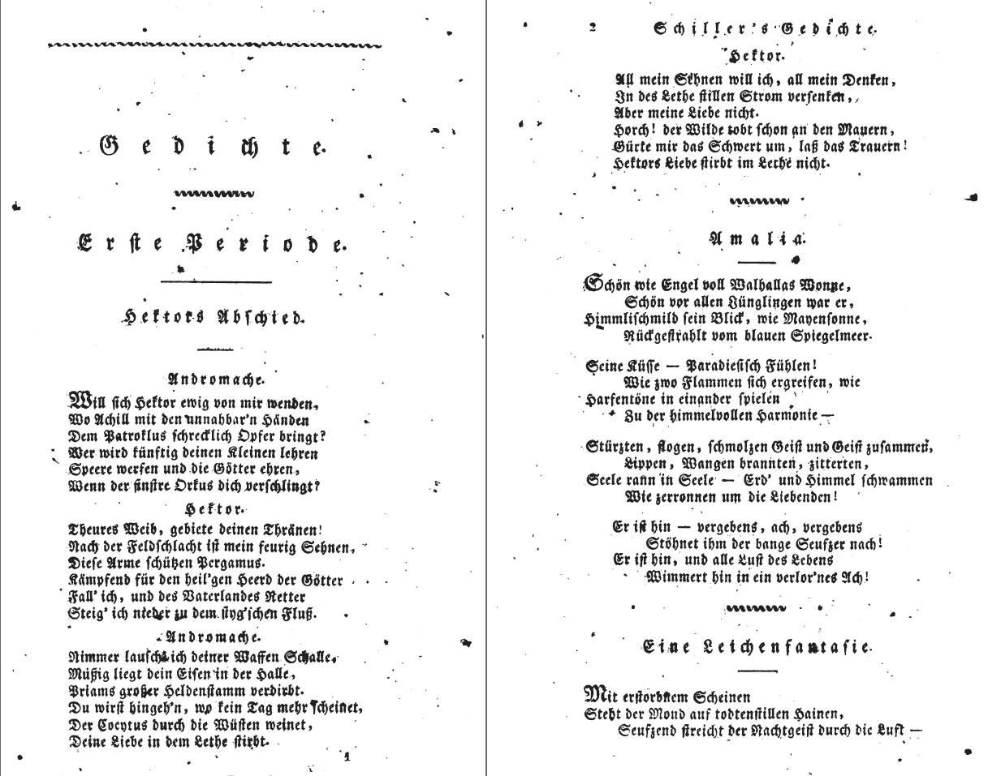

Slide 12
Wortlaut, Struktur und Aussehen/Darstellung
Wortlaut | Struktur | Aussehen/Darstellung
«Gedichte.» | Titel | grosse Schrift, Weissraum, Linien, Sperrung, Zentrierung
«Erste Periode.» | Untertitel | grosse Schrift, Sperrung etc.
«Hektors Abschied.» | Gedichttitel | etwas grössere Schrift, etc.
«Andromache.» | Strophentitel | leicht grössere Schrift, Zentrierung
«Will sich Hektor ...» | Vers | normale Schrift, Zeilenumbrüche, linksbündig, Grossschreibung am Zeilenanfang
Daraus folgt: Die logische Struktur wird durch typographische Mittel (Aussehen/Darstellung) für den Leser sichtbar und interpretierbar.
Wortlaut, Struktur und Aussehen bilden eine Einheit.

Slide 13
Arbeiten mit Markup statt mit Office-Programmen
Wenn man Texte auszeichnet, werden Wortlaut, Struktur und Aussehen durch das Markup strikt voneinander getrennt!
Der Wortlaut ist dasjenige, was mithilfe von Markup ausgezeichnet wird.
Das Markup selbst gibt die logische Struktur wieder.
Ein separates Stylesheet (z. B. XSL) weist jedem Strukturelement ein bestimmtes Aussehen zu.
Für jeden Anwendungszweck kann es ein eigenes Stylesheet (z. B. für Web, Druck, Korrekturdurchgänge, Registerarbeiten etc.) geben.
Kein «What you see is what you get» (WYSIWYG) ≠ Office-Programme!
Stattdessen: Quelltextansicht mit Steuerzeichen.

Slide 14
1. Grundkonzept: Elemente
Nahezu die gesamte Struktur von XML besteht aus Elementen.
Elemente existieren in zwei Varianten, je nachdem, ob sie Inhalt
haben oder nicht:
Variante 1: Starttag + Inhalt + Endtag z. B. <titel>Gedichte</titel>
Variante 2: Emptytag z. B. <seitenumbruch/>
Starttag: < + Name des Elements + > z. B. <titel>
Endtag: </ + Name des Elements + > z. B. </titel>
Emptytag: < + Name des Elements + /> z. B. <seitenumbruch/>

Slide 15
Namen von Elementen
Korrekte Namen
<Titel> <titel> <TiTeL>
<_titel> <titel1> <titel_1>
<títêl-1> <αβγδε> <ß>
Nahezu alle Buchstaben sind denkbar. Im Zweifel ausprobieren, aber besser bei einfachen, gut lesbaren Namen bleiben!
Achtung: Gross- und Kleinschreibung wird unterschieden: <titel> ≠ <Titel>
Nicht korrekte Namen
<1titel> (keine Ziffern am Anfang)
<tit el> (keine Weissräume)
<tit/el> (kein Schrägstrich)
<tit<el>> (kein <>)
<.titel> (nicht alle Sonderzeichen sind am Anfang möglich)

Slide 16
Übung 1
Zeichnen Sie die Titel und die erste Strophe des Gedichts
«Hektors Abschied» mit folgenden Elementen aus:
<titel>
<untertitel>
<gedichttitel>
<strophentitel>
<vers>
<seitenbeginn>

Slide 18
Lösung 1
<seitenbeginn/>
<titel>Gedichte</titel>
<untertitel>Erste Periode.</untertitel>
<gedichttitel>Hektors Abschied.</gedichttitel>
<strophentitel>Andromache.</strophentitel>
<vers>Will sich Hektor ewig von mir wenden,</vers>
<vers>Wo Achill mit den unnahbar’n Händen</vers>
<vers>Dem Patroklus schrecklich Opfer bringt?</vers>
<vers>Wer wird künftig deinen Kleinen lehren</vers>
<vers>Speere werfen und die Götter ehren,</vers>
<vers>Wenn der finstre Orkus dich verschlingt?</vers>

Slide 19
Verschachtelung
Elemente dürfen beliebig tief ineinander verschachtelt werden.
Die Verschachtelung ist streng hierarisch, Überlappungen sind strikt verboten!
Beispiel:
<aussen><innen>foo</innen></aussen>
Beispiel:
<aussen><innen>foo</innen><innen>bar</innen></aussen>
Aber nicht:
<aussen><innen>foo</aussen></innen>

Slide 20
Wurzelelement (Rootelement)
In jedem XML-Dokument muss es ein Element geben, das alle anderen Elemente umfasst. Dieses äusserste Element wird Wurzelelement (Rootelement) genannt.
Beispiel:
<aussen><innen>foo</innen></aussen>
Aber nicht:
<aussen><innen>foo</innen></aussen><aussen><innen>bar</innen></aussen>
XML-Dokumente können daher als Baumstruktur betrachtet werden, wobei der «Stamm» des Baums das so genannte Wurzelelement ist.

Slide 21
Verschachtelung und Einrückung
Um die Verschachtelung besser lesbar zu machen, kann (und sollte man) die Tiefe der Verschachtelung durch Einrückungen ausdrücken. XML soll nicht nur für Computer, sondern auch für Menschen lesbar sein!
Beispiel:
<aussen>
<innen>foo</innen>
<innen>
<noch_weiter_innen>bar</noch_weiter_innen>
</innen>
</aussen>
Aber nicht:
<aussen><innen>foo</innen><innen><noch_weiter_innen>bar
</noch_weiter_innen></innen></aussen>

Slide 22
Übung 2
Verschachteln Sie das bisher Kodierte, um die Struktur des Textes besser wiederzugeben. Nutzen Sie dafür die folgenden Elemente:
<text> [Gruppiert alles = Wurzelelement]
<titelei> [Gruppiert die Überschriften]
<gedicht> [Gruppiert den Gedichttitel und die Strophen]
<strophe> [Gruppiert den Strophentitel und die Verse]

Slide 23
Vorher ohne Verschachtelung
<seitenbeginn/>
<titel>Gedichte</titel>
<untertitel>Erste Periode.</untertitel>
<gedichttitel>Hektors Abschied.</gedichttitel>
<strophentitel>Andromache.</strophentitel>
<vers>Will sich Hektor ewig von mir wenden,</vers>
<vers>Wo Achill mit den unnahbar’n Händen</vers>
<vers>Dem Patroklus schrecklich Opfer bringt?</vers>
<vers>Wer wird künftig deinen Kleinen lehren</vers>
<vers>Speere werfen und die Götter ehren,</vers>
<vers>Wenn der finstre Orkus dich verschlingt?</vers>

Slide 24
Lösung 2 mit Verschachtelung
<text>
<seitenbeginn/>
<titelei>
<titel>Gedichte</titel>
<untertitel>Erste Periode.</untertitel>
</titelei>
<gedicht>
<gedichttitel>Hektors Abschied.</gedichttitel>
<strophe>
<strophentitel>Andromache.</strophentitel>
<vers>Will sich Hektor ewig von mir wenden,</vers>
<vers>Wo Achill mit den unnahbar’n Händen</vers>
<vers>Dem Patroklus schrecklich Opfer bringt?</vers>
<vers>Wer wird künftig deinen Kleinen lehren</vers>
<vers>Speere werfen und die Götter ehren,</vers>
<vers>Wenn der finstre Orkus dich verschlingt?</vers>
</strophe>
[… hier kommen die weiteren Strophen hin]
</gedicht>
</text>

Slide 25
Gemischter Inhalt (Mixed Content)
Elemente mit Inhalt müssen nicht nur entweder Elemente oder Text enthalten, sie können auch beides gemischt enthalten.
Nur Elemente als Inhalt: <aussen><innen/><aussen>
Nur Text als Inhalt: <aussen>foo</aussen>
Weissraum ist auch Text: <aussen> </aussen>
Gemischter Inhalt: <aussen>foo <innen>bar</innen>.</aussen>

Slide 26
Übung 3
Zeichnen Sie in dem bisher Kodierten die Namen von Personen und Orten mit folgenden Elementen aus:
<person>
<ort>

Slide 27
Vorher ohne Personen- und Ortsnamen
<text>
<seitenbeginn/>
<titelei>
<titel>Gedichte</titel>
<untertitel>Erste Periode.</untertitel>
</titelei>
<gedicht>
<gedichttitel>Hektors Abschied.</gedichttitel>
<strophe>
<strophentitel>Andromache.</strophentitel>
<vers>Will sich Hektor ewig von mir wenden,</vers>
<vers>Wo Achill mit den unnahbar’n Händen</vers>
<vers>Dem Patroklus schrecklich Opfer bringt?</vers>
<vers>Wer wird künftig deinen Kleinen lehren</vers>
<vers>Speere werfen und die Götter ehren,</vers>
<vers>Wenn der finstre Orkus dich verschlingt?</vers>
</strophe>
[… hier kommen die weiteren Strophen hin]
</gedicht>
</text>

Slide 28
Lösung 3 mit Personen- und Ortsnamen
<text>
<seitenbeginn/>
<titelei>
<titel>Gedichte</titel>
<untertitel>Erste Periode.</untertitel>
</titelei>
<gedicht>
<gedichttitel><person>Hektors</person> Abschied.</gedichttitel>
<strophe>
<strophentitel><person>Andromache</person>.</strophentitel>
<vers>Will sich <person>Hektor</person> ewig von mir wenden,</vers>
<vers>Wo <person>Achill</person> mit den unnahbar’n Händen</vers>
<vers>Dem <person>Patroklus</person> schrecklich Opfer bringt?</vers>
<vers>Wer wird künftig deinen Kleinen lehren</vers>
<vers>Speere werfen und die Götter ehren,</vers>
<vers>Wenn der finstre <ort>Orkus</ort> dich verschlingt?</vers>
</strophe>
[… hier kommen die weiteren Strophen hin]
</gedicht>
</text>

Slide 29
2. Grundkonzept: Attribute
Mit Attributen werden Metadaten zu einem Element erfasst.
Attribute sind immer Bestandteil des Starttags bzw. Emptytags.
Attribute bestehen aus einen Namen und einem dazu gehörigen Wert.
Attributname + = + "Attributwert" z. B. id="1"
Attributname + = + 'Attributwert' z. B. id='1'
Beispiele:
<person id="pers001">Hektor</person>
<seitenbeginn nummer='1'/>
Achtung: Deutsche und englische Gänsefüsschen, z. B. „“, sowie französische und Schweizer Guillemets, z. B. «», sind nicht als Begrenzung von Attributwerten erlaubt, sondern nur " und '.

Slide 30
Regeln für Attribute
Ein Element kann beliebig viele Attribute haben.
Die Reihenfolge der Attribute ist beliebig.
Zwischen den Attributen darf beliebig viel Weissraum stehen.
Beispiele:
<person id="pers1" fraktion="Trojaner">Hektor</person>
<person fraktion="Trojaner" id="pers1">Hektor</person>
<person
id="pers1"
fraktion="Trojaner"
>Hektor</person>

Slide 31
Einschränkungen von Attributen
Pro Element darf ein Attribut nur einmal vorkommen.
Für Attributnamen gelten die selben Einschränkungen wie für Elementnamen.
Negativbeispiele:
<person id="pers1" fraktion="Trojaner" id="pers1">Hektor</person>
[«id» kommt zweimal vor.]
<person 1fraktion="Trojaner" id="pers1">Hektor</person>
[«1fraktion» ist kein gültiger Name.]

Slide 32
Übung 4
Erweitern Sie die zuletzt kodierten Personen- und Ortselemente um jeweils ein Attribut id und nutzen Sie die unten stehenden Werte:
Hektor pers001
Andromache pers002
Achill pers003
Patroklus pers004
Orkus ort001
Erweitern Sie ausserdem die Elemente: gedicht, strophe, vers und seitenbeginn um das Attribut nummer und fügen Sie einen passenden Wert sein.

Slide 33
Vorher ohne Attribute
<text>
<seitenbeginn/>
<titelei>
<titel>Gedichte</titel>
<untertitel>Erste Periode.</untertitel>
</titelei>
<gedicht>
<gedichttitel><person>Hektors</person> Abschied.</gedichttitel>
<strophe>
<strophentitel><person>Andromache</person>.</strophentitel>
<vers>Will sich <person>Hektor</person> ewig von mir wenden,</vers>
<vers>Wo <person>Achill</person> mit den unnahbar’n Händen</vers>
<vers>Dem <person>Patroklus</person> schrecklich Opfer bringt?</vers>
<vers>Wer wird künftig deinen Kleinen lehren</vers>
<vers>Speere werfen und die Götter ehren,</vers>
<vers>Wenn der finstre <ort>Orkus</ort> dich verschlingt?</vers>
</strophe>
[… hier kommen die weiteren Strophen hin]
</gedicht>
</text>

Slide 34
Lösung 4 mit Attributen
<text>
<seitenbeginn nummer="1"/>
<titelei>
<titel>Gedichte</titel>
<untertitel>Erste Periode.</untertitel>
</titelei>
<gedicht nummer="1">
<gedichttitel><person id="pers001">Hektors</person> Abschied.</gedichttitel>
<strophe nummer="1">
<strophentitel><person id="pers002">Andromache</person>.</strophentitel>
<vers nummer="1">Will sich <person id="pers001">Hektor</person> ewig von mir wenden,</vers>
<vers nummer="2">Wo <person id="pers003">Achill</person> mit den unnahbar’n Händen</vers>
<vers nummer="3">Dem <person id="pers004">Patroklus</person> schrecklich Opfer bringt?</vers>
<vers nummer="4">Wer wird künftig deinen Kleinen lehren</vers>
<vers nummer="5">Speere werfen und die Götter ehren,</vers>
<vers nummer="6">Wenn der finstre <ort id="ort001">Orkus</ort> dich verschlingt?</vers>
</strophe>
[… hier kommen die weiteren Strophen hin]
</gedicht>
</text>

Slide 35
Zusammenfassung
XML ist eine nahezu beliebig erweiterbare Auszeichnungssprache, mit der man Daten strukturiert, klassifiziert, mit Metadaten annotiert und kommentiert.
In XML werden Daten aller Art erfasst: Texte, Musik, Geodaten, Banküberweisungen, Webseiten u. v. m.
Die beiden zentralen Grundkonzepte sind: Elemente und Attribute.
Über die Namen der Elemente klassifiziert man das, was man auszeichnet.
Über die Verschachtelung der Elemente gibt man die logische Struktur eines Textes wieder.
Über die Attribute reichert man die Elemente mit Metadaten an.

Slide 36
Der komplette Kurs auf GitHub
https://github.com/ChristianSonderUniSG/xml-kurs
Dort finden Sie alle Folien, Übungsaufgaben, Hausaufgaben
und weitere Materialien.

